Slide 1



Принципы оказания первой помощи
ГОСУДАРСТВЕННОЕ БЮДЖЕТНОЕ УЧРЕЖДЕНИЕ ДОПОЛНИТЕЛЬНОГО ПРОФЕССИОНАЛЬНОГО ОБРАЗОВАНИЯ
«УЧЕБНО-МЕТОДИЧЕСКИЙ ЦЕНТР
ПО ГРАЖДАНСКОЙ ОБОРОНЕ, ЧРЕЗВЫЧАЙНЫМ СИТУАЦИЯМ И ПОЖАРНОЙ БЕЗОПАСНОСТИ ИРКУТСКОЙ ОБЛАСТИ»

Slide 2

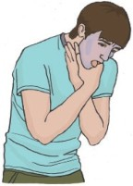
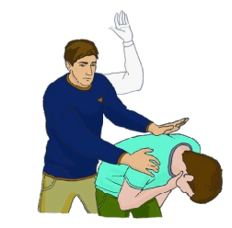
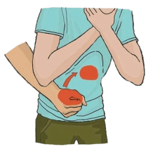
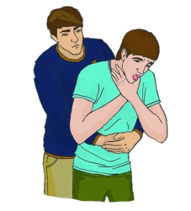
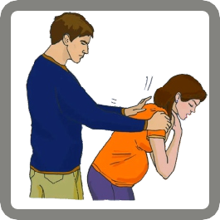
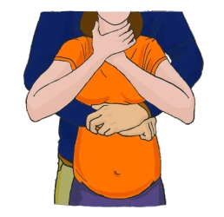
Порядок оказания первой помощи при полном нарушении проходимости верхних дыхательных путей, вызванном инородным телом
При полном нарушении пострадавший не может говорить, кашлять, лицо его становится багрово-синюшным.
При полном нарушении проходимости верхних дыхательных путей необходимо:
Встать сбоку и немного сзади пострадавшего;
Придерживая пострадавшего одной рукой, другой наклонить его вперёд;
Нанести 5 резких ударов между лопатками основанием ладони.
Проверять после каждого удара, не удалось ли устранить закупорку.
Если после 5 ударов закупорка не устранена:
  встать позади пострадавшего и обхватить его обеими руками на уровне верхней половины живота;
  сжать кулак одной из рук и поместить его над пупком;
  обхватить кулак другой рукой, слегка наклонить пострадавшего вперед и резко надавить на его живот в направлении внутрь и кверху;
  при необходимости надавливания повторять до 5 раз.
Если удалить инородное тело не удалось, необходимо продолжать попытки его удаления, перемежая удары по спине с давлением на живот по 5 раз.
Если пострадавший потерял сознание – необходимо начать сердечно-лёгочную реанимацию в объеме надавливаний на грудину и искусственного дыхания. При этом следует следить за возможным появлением инородного тела во рту для того, чтобы своевременно удалить его.
Особенности оказания первой помощи при частичном и полном нарушении проходимости верхних дыхательных путей, вызванном инородным телом, тучному пострадавшему или беременной женщине
В случае, если инородное тело оказалось в дыхательных путях тучного человека или беременной, оказание первой помощи начинается также, как и в предыдущем случае, с ударов между лопатками.
У тучных людей или беременных не осуществляется давление на живот. Вместо него проводятся надавливания на нижнюю часть груди.

Slide 3

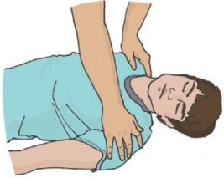
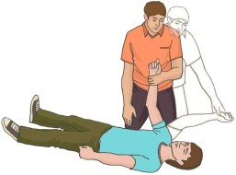
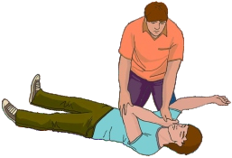
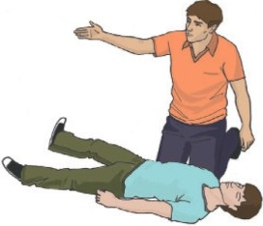
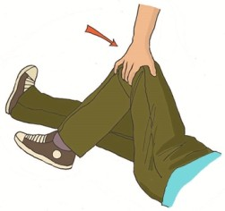
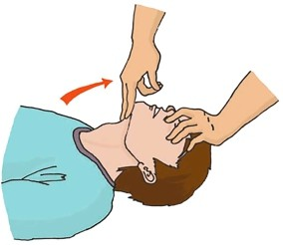
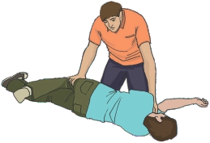
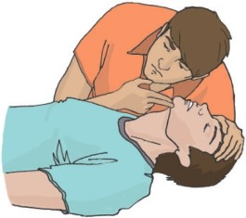

Оказание первой помощи при отсутствии сознания, остановке дыхания и кровообращения
Основные признаки жизни у пострадавшего
Для того, чтобы определиться с необходимыми действиями по оказанию первой помощи, следует выяснить, имеются ли у пострадавшего признаки жизни. К основным и наиболее просто определяемым признакам жизни относятся сознание и дыхание.
Способы проверки сознания, дыхания, кровообращения у пострадавшего
Придание пострадавшему устойчивого бокового положения
Для проверки сознания – аккуратно потормошить пострадавшего за плечи и громко спросить: «Что с Вами? Нужна ли Вам помощь?».
При отсутствии сознания необходимо привлечь помощника.
Для восстановления проходимости дыхательных путей у пострадавшего следует одну руку положить на лоб пострадавшего, двумя пальцами другой взять за подбородок и запрокинуть голову.
Для проверки дыхания надо поднести щеку и ухо ко рту и носу пострадавшего и в течение 10 сек.:
  послушать дыхание ухом;
  почувствовать дыхание щекой;
  посмотреть на движения грудной клетки.
Если пострадавший дышит, но без сознания необходимо придать ему устойчивое боковое положение.
Расположить одну руку пострадавшего под прямым углом к его телу.
Вторую руку пострадавшего приложить тыльной стороной к щеке пострадавшего, придерживая ее своей рукой.
После этого согнуть дальнюю ногу пострадавшего в колене, поставить ее с опорой на стопу и надавить на колено этой ноги в указанном на рисунке направлении.
После поворота пострадавшего набок слегка за-прокинуть его голову и подтянуть ногу, лежащую сверху, к животу.
В результате этих действий пострадавший должен принять положение, изображенное на рисунке.
При отсутствии дыхания - поручить помощнику вызвать скорую медицинскую помощь: «Человек не дышит. Вызывайте
«скорую». Сообщите мне, что вызвали». Затем приступить к сердечно-легочной реанимации (давление на грудину пострадавшему и искусственное дыхание)

Slide 4

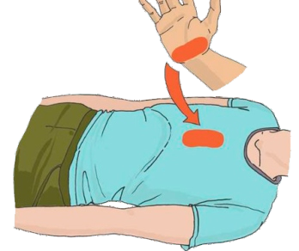
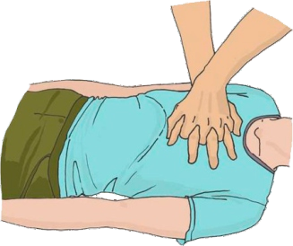
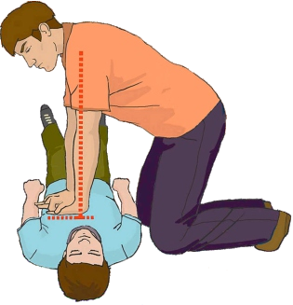
Оказание первой помощи при отсутствии сознания, остановке дыхания и кровообращения
Техника проведения давления на грудину пострадавшего и искусственного дыхания
Надавливания на грудную клетку производятся в переднезаднем направлении перпендикулярно плоскости тела пострадавшего выпрямленными в локтях руками на глубину 5 – 6 см с частотой 100 - 120 надавливаний в минуту.
30 надавливаний на грудину чередуются с 2-мя вдохами искусственного дыхания, для чего следует открыть дыхательные пути, зажать нос пострадавшего, плотно обхватить губы пострадавшего своими губами и выполнить выдох в рот пострадавшего не дольше 1 секунды до начала подъема грудной клетки.
Показания к прекращению сердечно-легочной реанимации
Сердечно-легочную реанимацию можно прекратить в следующих случаях:
Появление у пострадавшего явных признаков жизни.
Прибытие бригады скорой медицинской помощи.
Невозможность продолжения сердечно-легочной реанимации ввиду физической усталости.
Мероприятия, выполняемые после прекращения сердечно-легочной реанимации
В случае появления признаков жизни необходимо обеспечить поддержание проходимости дыхательных путей (в т. ч. приданием устойчивого бокового положения), провести обзорный осмотр пострадавшего на наличие кровотечений и подробный осмотр на наличие травм и других состояний, угрожающих жизни и здоровью (при необходимости – выполнить мероприятия по оказанию первой помощи) и осуществлять контроль признаков жизни до прибытия скорой медицинской помощи или других специальных служб. В течение этого времени следует контролировать состояние пострадавшего, оказывать ему психологическую поддержку.

Slide 5


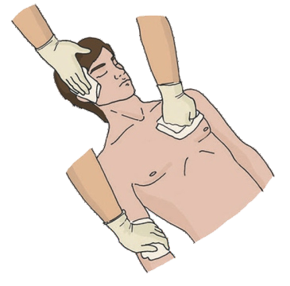
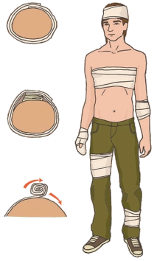
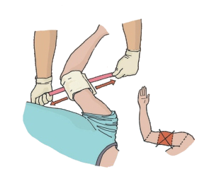
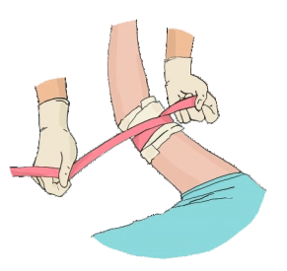
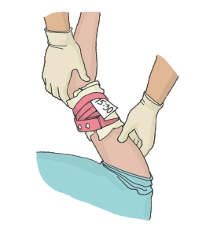
Оказание первой помощи при наружных кровотечениях Способы временной остановки наружного кровотечения
Прямое давление на рану
На область раны, покрытую салфетками, стерильным
Наложение давящей повязки
На область раны, покрытую стерильными салфетками, стерильным бинтом или подручным материалом, осуществляется давление рукой с силой, достаточной для остановки кровотечения.
стерильными бинтом или
подручным материалом, давление рукой с силой, остановки кровотечения.
осуществляется достаточной для
Наложение кровоостанавливающего жгута (на примере жгута типа Эсмарха)
Жгут следует накладывать только при кровотечении из плечевой или бедренной артерии.
Жгут необходимо накладывать между раной и сердцем, максимально близко к ране. Если место наложения жгута приходится на среднюю треть плеча и на нижнюю треть бедра, следует наложить жгут выше.
Жгут на голое тело накладывать нельзя, только поверх одежды или тканевой (бинтовой) прокладки.
Перед наложением жгут следует завести за конечность и растянуть.
Кровотечение останавливается первым растянутым туром жгута, все остальные -фиксирующие.
Жгут не должен быть закрыт повязкой или одеждой, т.е. должен быть на виду.
Точное время наложения жгута следует указать в записке, записку поместить под жгут.
Максимальное время нахождения жгута на конечности не должно превышать 60 минут в теплое время года и 30 минут в холодное.
После наложения жгута конечность следует обездвижить (иммобилизировать) и укутать (термоизолировать) доступными способами.
Если максимальное время наложения жгута истекло, а медицинская помощь недоступна, следует сделать следующее:
  осуществить пальцевое прижатие артерии выше жгута
  снять жгут на 15 минут
  по возможности выполнить лёгкий массаж конечности, на которую был наложен жгут
  наложить жгут чуть выше предыдущего места наложения
  максимальное время повторного наложения – 15 минут.

Slide 6

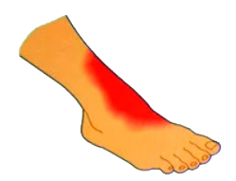
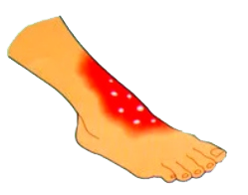
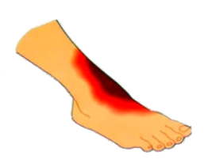






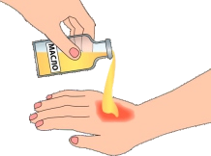
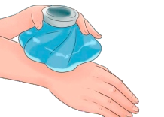
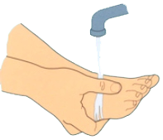
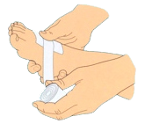
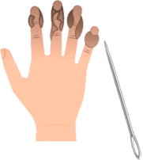
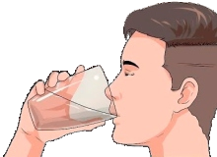
Оказание первой помощи при ожогах
Ожог – повреждение тканей организма, вызванное действием высокой температуры или некоторых химических веществ. Ожоги бывают термические, химические, электрические, солнечные.
Признаки поверхностного ожога:
боль,
жжение,
покраснение.
Признаки умеренного ожога:
Признаки глубокого ожога:
боль,
жжение,
волдыри с прозрачной жидкостью.
может выглядеть черным или белым и сухим,
могут появиться открытые раны.
Обязательно обратитесь за медицинской помощью, если:
От ожога пострадали дети в возрасте до 5 лет или взрослые старше 60 лет;
У пострадавшего глубокий ожог;
От ожогов пострадало более 10% площади кожных покровов тела пострадавшего (для оценки используйте ладонь пострадавшего: его ладонь вместе с пальцами примерно равна 1% площади кожных покровов его тела);
От ожога пострадали лицо, уши, руки, стопы, суставы или половые органы;
От ожога пострадали дыхательные пути (например, в результате вдыхания дыма или горячих газов);
Ожог вызван электричеством или едкими химическими веществами.
=1%
!!!
Важно: ожоги нельзя обрабатывать маслом, кремом, мазями!
Первая помощь (для всех термических ожогах):
Быстро охладите место ожога холодной (не ледяной) или прохладной водой. Охлаждайте места ожога до тех пор, пока боль не уменьшится (не менее 15 минут). Если ожог глубокий – не лейте воду прямо на ожог, охлаждать необходимо через ткань или другой материал;
Попросите пострадавшего снять одежду и украшения, если они не прилипли к коже;
Наложите не тугую повязку;
Если есть волдыри, не прокалывайте их;
Обильно напоите пострадавшего.

Slide 7

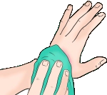

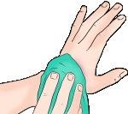
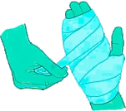


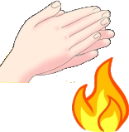
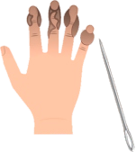
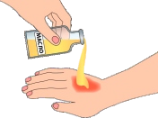

Первая помощь при обморожениях
Обморожение – это повреждение тканей, возникшее при низких температурах. Может наблюдаться даже при нулевой температуре окружающей среды – в тех случаях, когда происходят большие потери теплоты за единицу времени.
В зависимости от длительности и интенсивности агрессивного воздействия, а также от характера повреждения тканей выделяют 4 степени обморожения. Начальные проявления во всех случаях схожи: покалывание, покраснение и снижение чувствительности участков кожи. После появления первых общих симптомов развивается специфическая для каждой степени обморожения симптоматика.
При поражении любой интенсивности в первую очередь необходимо в кратчайшие сроки доставить пострадавшего в теплое помещение и дать теплое питье.Дальнейшие мероприятия зависят от степени обморожения.
При обморожении 1 степени требуется:
согреть пораженные участки кожи (дыханием, осторожным растиранием мягкой шерстяной тканью или руками);
наложить ватно-марлевую повязку.
Теплоизолирующая повязка (несколько слоев)
Обработать обмороженной конечности антисептиком.
Свободное бинтование пораженной конечности стерильным бинтом.
Окутать поверх повязки толстым слоем ваты.
Изолятор (полиэтиленовый мешок, фольгу, клеенку).
При обморожении 2-4 степени нужно:
исключить быстрое согревание (массаж, растирание);
наложить теплоизолирующую повязку;
вызвать бригаду скорой медицинской помощи.
В домашних условиях возможно лечение только отморожения 1 степени. Во всех остальных случаях необходимо обратиться за специализированной помощью.
103
При обморожении категорически запрещено:
давать пить пострадавшему кофе и алкоголь, которые могут усугубить ситуацию;
растирать обмороженную поверхность снегом, жесткой тканью (высока вероятность травмирования и последующего инфицирования поврежденной кожи);
подвергать место отморожения интенсивному тепловому воздействию (при помощи горячей ванны, грелки, обогревателя и т. п.);
растирать поврежденную кожу маслом, жиром, спиртом, поскольку это может осложнить течение заболевания;
самостоятельно вскрывать пузыри и удалять некротизированные ткани.

Slide 8

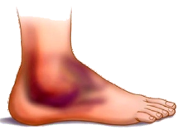
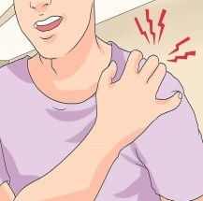
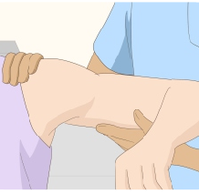


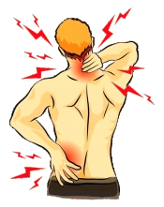
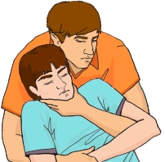

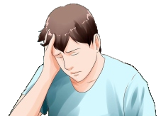
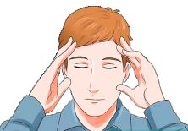
Первая помощь при травмах
К травмам относятся ушибы, открытые и закрытые переломы, вывихи, растяжения и разрывы связок и мышц.
Общие правила первой помощи при травме Первая помощь при травмах головы и позвоночника
Признаки:
Болезненность в месте предполагаемой травмы;
Отёк;
Невозможность выполнения обычных действий;
Изменение цвета кожи в месте травмы;
Деформация конечности;
Ощущение хруста в костях или щелкающий звук в момент получения травмы.
Признаки:
Ситуация получения травмы предполагает возможность повреждения головы и позвоночника (ДТП, падение с высоты);
Пострадавший не помнит точно, что произошло;
У пострадавшего сильно болит голова, его тошнит;
Пострадавший жалуется на потерю чувствительности или покалывание в конечностях;
Пострадавший ощущает боль в области шеи или спины или боль при прикосновении к ним.
Первая помощь:
Покой;
Холод;
Удобное положение;
Иммобилизация только при транспортировке.
Первая помощь:
Успокойте пострадавшего и постарайтесь убедить его не двигаться;
Если пострадавший находится в возбужденном состоянии, беспокоен, то не удерживайте его голову и шею против его воли. Это может навредить;
Приложите холод к месту травмы;
Если есть возможность, придерживайте голову пострадавшего руками в удобном ему положении.
Вызов скорой медицинской помощи необходим, если пострадавший не способен самостоятельно добраться до травматологии;
Не вправляйте конечность, которая выглядит неестественно или смещенной. Не меняйте положение конечности без явной необходимости;
Охладите место травмы при помощи холодного компресса (не прикладывайте холод прямо к коже, заверните в ткань). Процесс охлаждения не должен превышать 20 минут за один приём;
Если необходима транспортировка – максимально ограничьте подвижность травмированной части тела пострадавшего.
?
?
?

